Slide 1
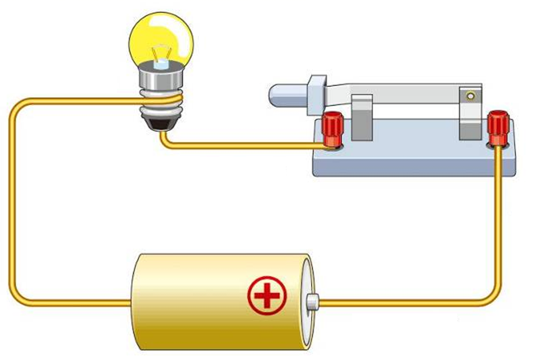
e
I
e
I

Slide 2
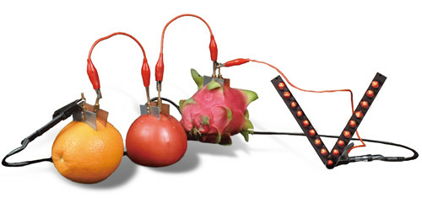
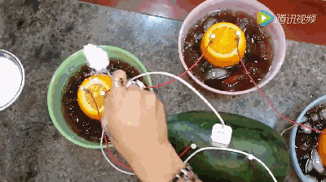

Slide 3
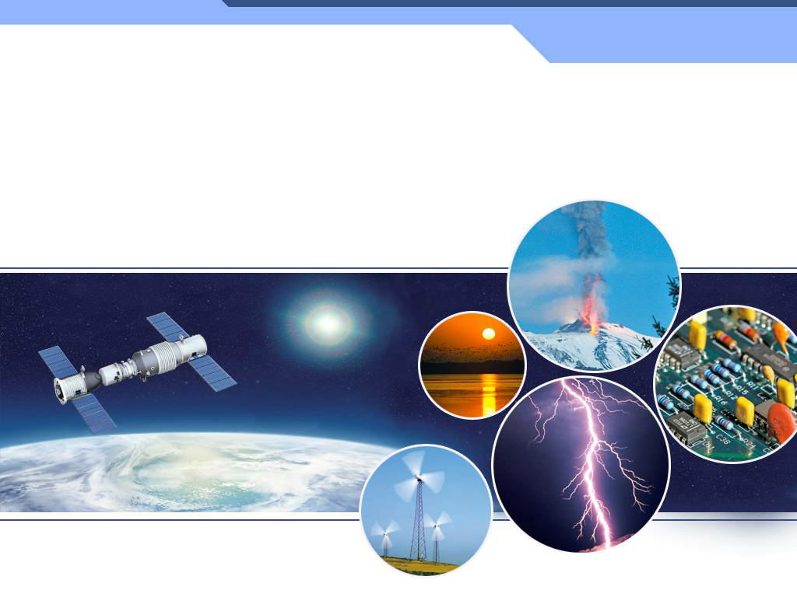
第十六章 电压 电阻
第1节 电压

Slide 4
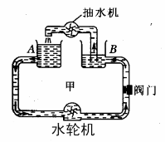
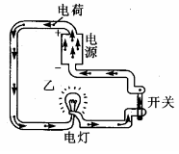
类比法认识电压

Slide 5
一、电压
1．定义：电压是电流形成的原因。
2．物理量符号：U
3．单位：伏特，伏，V。
常用单位：千伏（kV）、毫伏（mV）、微伏（μV）
4．单位换算：

Slide 6
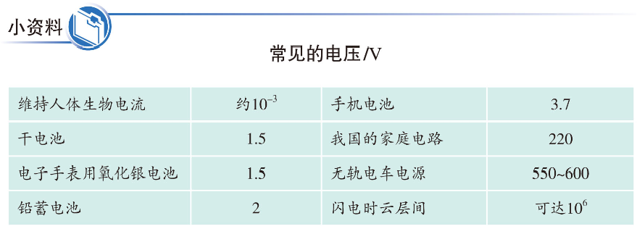
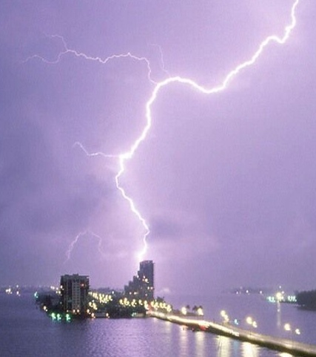
5．估测常见电压：
工业电压380V
人体安全电压不高于36V

Slide 7
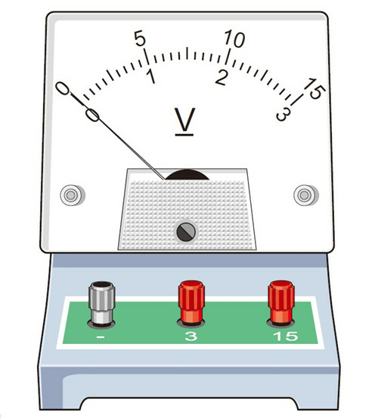
二、电压的测量
1．认识电压表
（1）用途：测量电压的仪表。
（2）元件符号：
  符号含义：
  ①表示该表为电压表；
  ②该表上示数单位为伏特。
（3）三个接线柱：红正黑负。
  “-”黑色为负接线柱，“3”和“15”两红色为正接线柱。
（4）两个量程：
①大量程：“-，15”，0~15V，一大格为5V，分度值0.5V；
②小量程：“-，3”，0~3V，一大格为1V，分度值0.1V。
大量程数值是小量程的5倍。

Slide 8
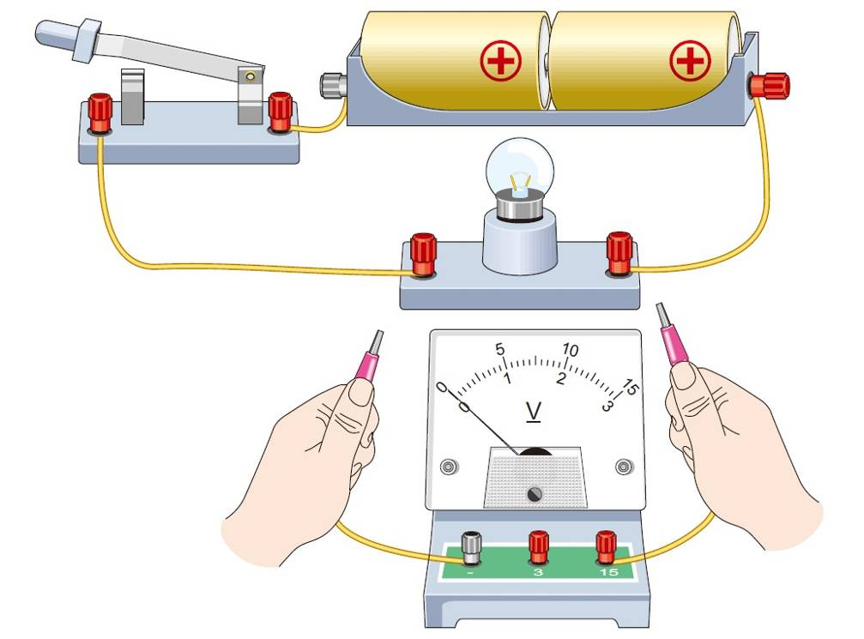
2．练习使用电压表
（1）电压表的使用规则
注意：
①断开开关，保护电路；
②检查指针是否在零刻度线，调零。
第一，电压表并联。
串联后果：电压表示数很大，而电流几乎为零。相当于该处用电器已经断路，测电源电压。
V

Slide 9
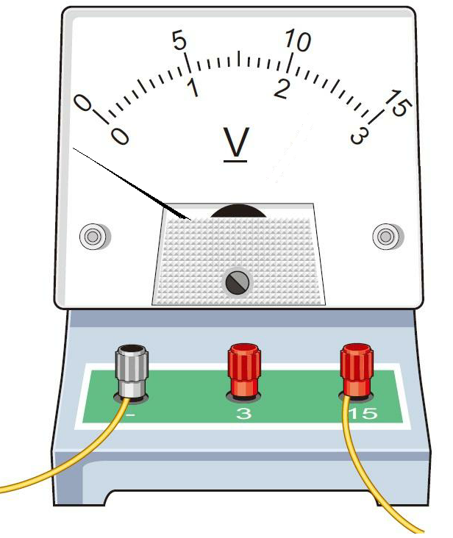
第二，红正黑负，红进黑出。
从红色接线柱（正极+）流进，从黑色接线柱（负极-）流出。
反接后果：
指针反偏，无法读数，还容易损坏电压表。

Slide 10
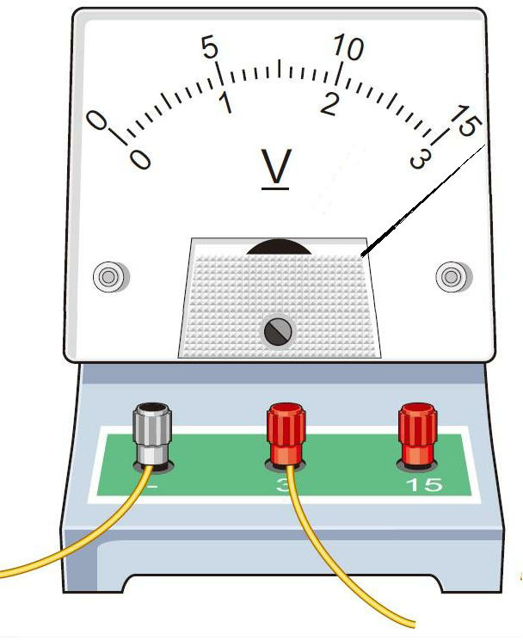
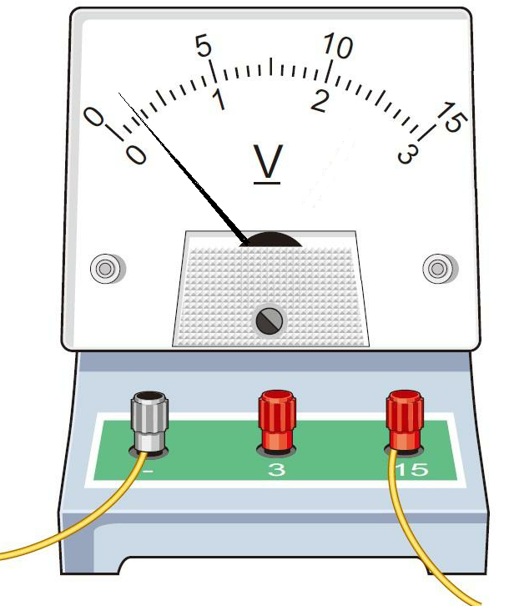
第三，选量程，需试触。
量程过小后果：
  指针满偏，可能损坏电压表。
量程过大后果：
  偏转角度小，示数不精确。

Slide 11
试触：
先接大量程，试触要迅速。
先连接“-”“15”，选择大量程（0~15V），开关轻轻接触一下立即断开，同时观察指针偏转情况。
若电压表示数大于3V而小于15V，则选择大量程（0~15V）；
若电压表示数小于3V，应选择小的量程（0~3V），连接“-”“3”。

Slide 12
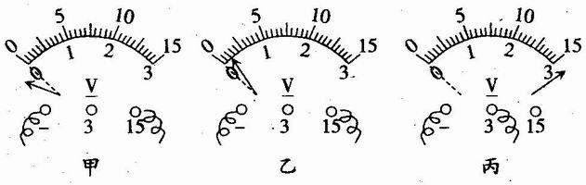
课堂练习

Slide 13
（2）电压表读数
①确定量程：看接线柱。
②确定分度值：看小格。根据量程判断一大格和一小格的大小，求出分度值。
③读数：
a．指针稳定后读数，防止左右摆动。
b．正视示数，视线与刻度垂直。
c．

Slide 14


Slide 15
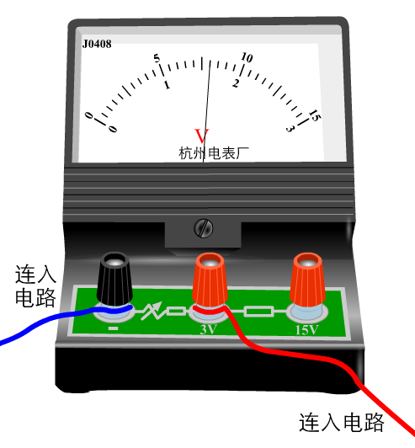
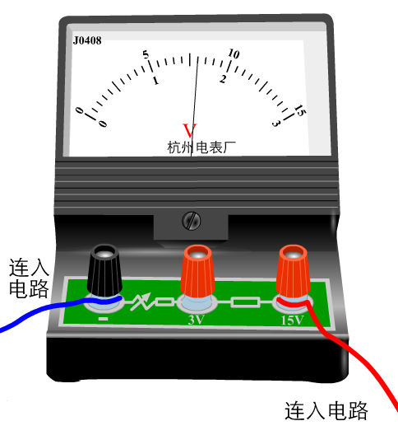
课堂练习
1．两个表的读数各是多少？
量程0~3 V 1.6 V
量程0~15 V 8 V

Slide 16
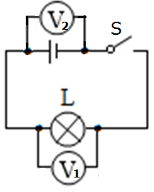
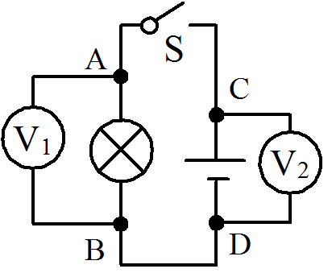
（3）电压表测量电压的规律：
①只有一个用电器在电路中，用电器电压等于电源电压。

Slide 17
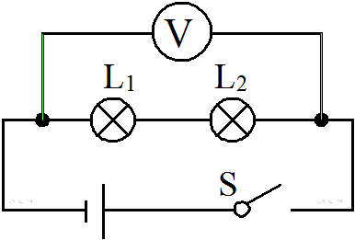
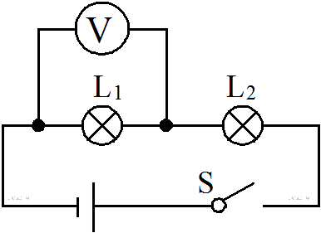
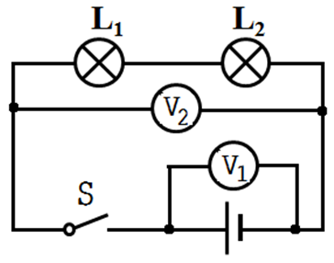
②电路中有多个用电器时，用电器电压不一定等于电源电压。

Slide 18
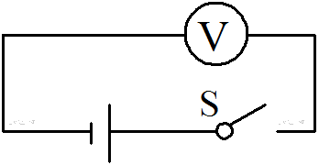
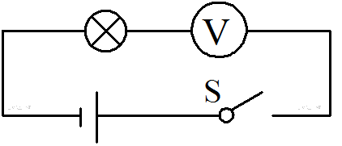
③条件允许时电压表可接在电源上或串联电路中，测量电源电压。
  相当于电路断路。

Slide 19
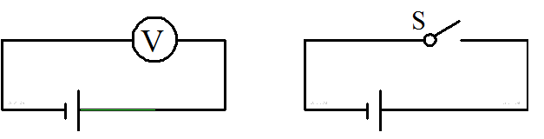
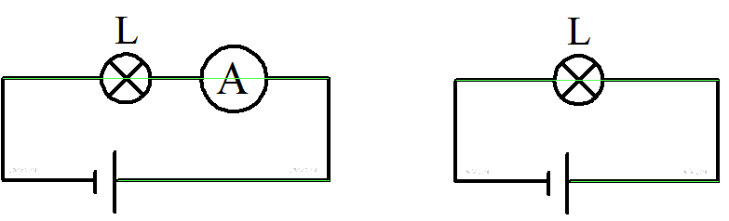
④电压表相当于大电阻，视为断路；
电流表相当于导线，视为通路。

Slide 20
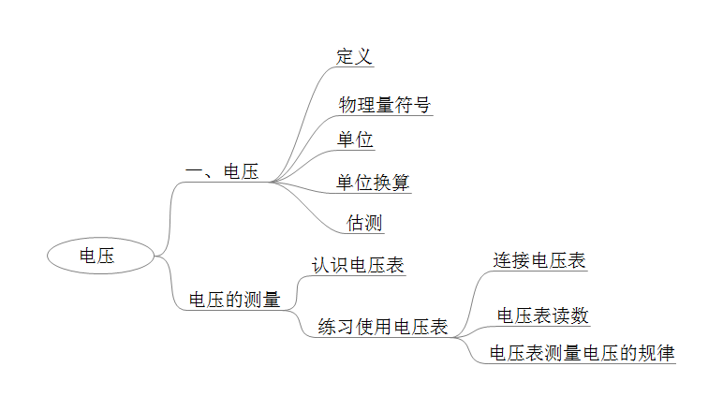
本课小结

Slide 21
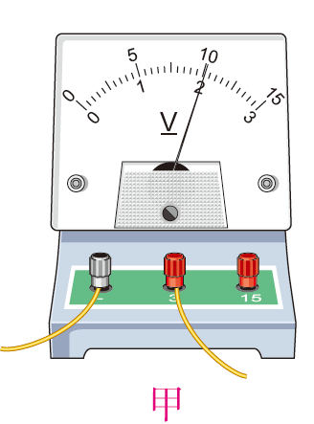
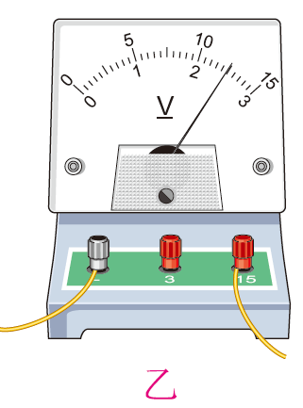
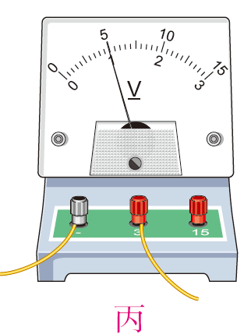
课堂练习
2．三个表的读数各是多少？
2 V
12.5 V
1 V

Slide 22
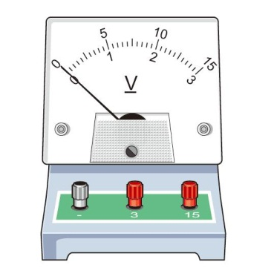
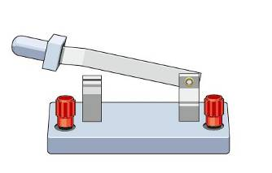
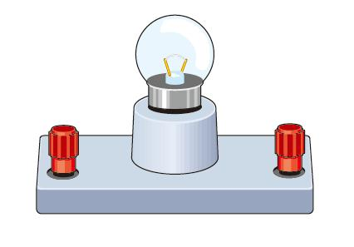
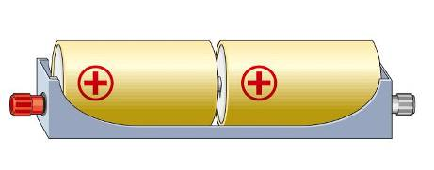
课堂练习
3．连接电路，使小灯泡发光并且用电压表测量小灯泡两端的电压，并画出对应的电路图。
V

Slide 23
